Slide 1
树上问题
成都七中 nzhtl1477

Slide 2
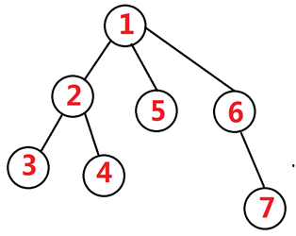
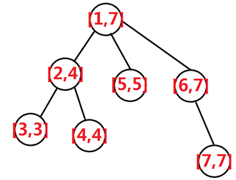
DFS序
我们DFS一棵树的时候，对这棵树的每个点按照访问的时间进行重标号，就得到了树的DFS序列。 这个序列可以有效地处理一些树上的问题。

Slide 3
DFS序
记录DFS的时候每个点访问起始时间与结束时间，记录起始时间是前序遍历，结束时间是后序遍历。 可以发现树的一棵子树在DFS序上是连续的一段

Slide 4
DFS序
如图，DFS之后，那么树的每个节点就具有了区间的性质。 那么此时，每个节点对应了一个区间，而且可以看到，每个节点对应的区间正好“管辖”了它子树所有节点的区间，那么对点或子树的操作就转化为了对区间的操作。

Slide 5
经典问题
给定一棵n个点的树，支持m个操作：
1.单点修改
2.求一个点的子树和

Slide 6
Solution

Slide 7
经典问题
给定一棵n个点的树，支持m个操作：
1.将一个点的子树加
2.将一个点的子树修改为一个数
2.求一个点的子树和

Slide 8
Solution

Slide 9
CF383C
给定一棵n个点的树，支持m个操作：
1.把一个点x的子树里面：
x的值+=v，x的所有儿子的值-=v，x的儿子的所有儿子的值+=v
这样循环
2.求一个点的子树和

Slide 10
Solution
发现这个操作其实就是
把x子树中距离x偶数的+v，距离x奇数的-v
设x的深度为dep[x]
即等价于深度与dep[x]同样的奇偶性的点+v，不同样的-v

Slide 11
Solution
于是分别把这个树里面深度奇数的点和深度偶数的点提出来
分别维护，设深度奇数的树为T1，深度偶数的树为T2
每次如果x的深度是奇数，即把T1进行一个子树加，T2进行一个子树减
每次如果x的深度是偶数，即把T1进行一个子树加，T2进行一个子树减

Slide 12
Solution
用DFS序列，转换为一个区间加区间和的问题
用树状树组或者线段树维护即可

Slide 13
注意：
对于两部分要分别离散化一下，然后按照新的下标维护
不然可能会比较复杂

Slide 14
BZOJ3306 树
给定一棵大小为 n 的有根点权树，有 m 次操作:
1. 给定 x，将树的根换成 x 结点
2. 修改点权
3. 给定 x，查询 x 子树最小值

Slide 15
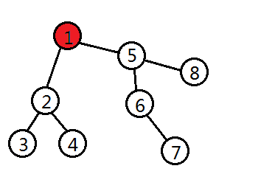
Solution
考虑一下这个换根造成了什么影响
先以1为根dfs，如果根换成了rt，要查询x子树内的最小值。
可以分情况讨论：
1.若x==rt，则直接输出整棵树的最小值，因为根和查的点是同一个点

Slide 16
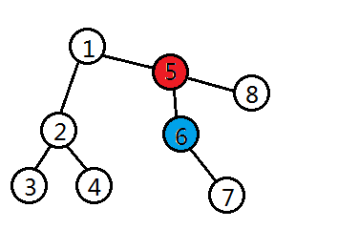
Solution
2.若x在rt以1为根DFS得到的子树内，那么直接输出x的子树内的最小值
如图rt=5，查询x=6

Slide 17
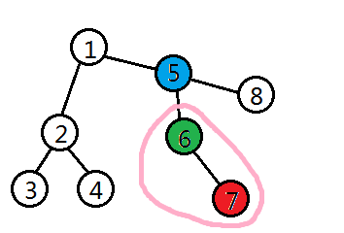
Solution
3.若rt在x以1为根的子树内，那么我们发现整棵树除了x向下走可以到达rt的子树之外全部成了x在rt为根下的子树，那我们把这棵子树中最接近x的节点y求出，在整个区间中踢掉y在1根下子树的范围即可
如图rt=7，查询x=5，点6是rt到x这条路径上离5最接近的点
于是排除粉红色部分，其他部分都是5为根的子树了

Slide 18
树链剖分
将树进行轻重链剖分，每次操作时将一条链分为DFS序上log段
其实用这样的方法理解树链剖分挺好的

Slide 19
Luogu3128
给出一棵树，n个节点，m次修改，每次给定s和t，把s到t的路径上的点权+1，问m次操作后最大点权。

Slide 20
Solution
我们可以利用树上差分的方法来做
这样比在线直接做更快也更好写
直接对修改进行树上差分，然后最后扫一遍得到每个点的值即可

Slide 21
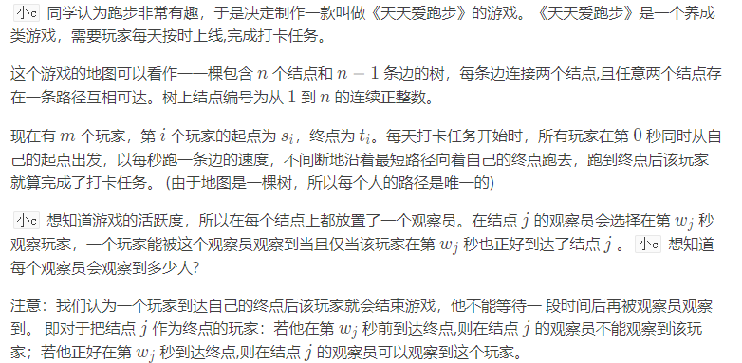
Luogu1600 [NOIP2016 提高组] 天天爱跑步

Slide 22
分析
我们对于每个观察员统计其打卡到的选手就行了
那需要经过一定的问题转换了
这题的重点就在于把每个观察员统计的范围推出来

Slide 23
Solution
这个选手是可以差分的对吧
把x到y路径的选手先分成x到lca，以及lca到y
然后x到lca的选手可以差分为：
+1个选手从x走到了lca
-1个选手从lca父亲处继续往上走
lca到y类似，这里我们只考虑x到lca部分

Slide 24
Solution
经过转换后，每个观察员只能观察到子树内上来的选手
对于观察员x，观察员在w[x]时刻打卡，如果子树内有选手i，i在t[i]时刻开始向上走
对于选手：
t[i]时刻和x距离为dep[x]-dep[i]
t[i]+1时刻和x距离为dep[x]-dep[i]-1
t[i]+2时刻和x距离为dep[x]-dep[i]-2
……

Slide 25
Solution
则选手i能被x统计到，等价于w[x]-t[i]=dep[x]-dep[i]
即w[x]-dep[x]=t[i]-dep[i]
做变量代换f[x]=w[x]-dep[x],g[i]=t[i]-dep[i]
即每个x，计算子树内有多少i满足f[x]=g[i]
问题变为查子树中一个值x’出现次数

Slide 26
Solution
子树可以通过DFS序转换为区间
问题变为区间中一个值x’出现次数
一半的问题得以解决
对于lca到y的部分，我们可以认为是从y倒着走到lca的，每秒时间-1，然后用类似的方法即可
除去lca部分，总时间复杂度O(n+m)

Slide 27
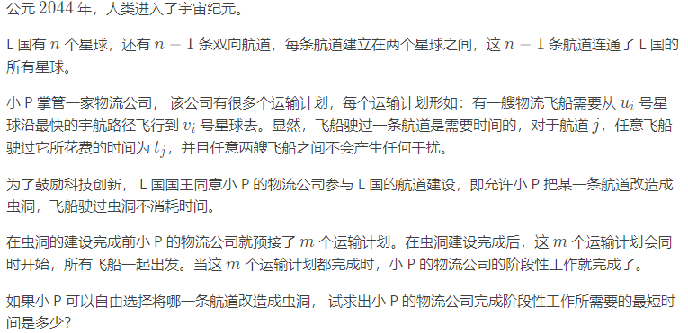
Luogu2680 [NOIP2015 提高组] 运输计划

Slide 28
Solution
先观察问题，因为这个问题中阶段性工作完成代表的是最慢的运输结束，所以这个问题实际上是让最大的时间最小的问题
最大的最小，这一类问题有一个统计上显著有效的方法是二分答案
考虑二分答案，问题变为怎么检查是否能让所有运输计划的时间都<=x

Slide 29
Solution
那么，如果有一个运输计划的时间<=x，那我们不需要考虑其，因为将一条边变成虫洞只可能让时间变短
如果有一个运输计划的时间>x，则我们选择的虫洞必须为这个运输计划上的一条边，否则这个运输计划的时间不会缩短
即问题转换为求一条边，使得其在一些路径的交上，这条边边权变为0后所有这些路径是否<=x

Slide 30
Solution
假设路径的交为空，那答案一定是不行
否则，我们可以贪心地选择一条边权最大的路径交中的边变为0
怎么求路径的交呢？
我们将每条路径看做是一个树上的链+1，当所有+1操作结束后，我们检查树上每条边的边权
如果边权为路径条数，则这条边在交集里
这部分时间复杂度O(n+m)

Slide 31
Solution
我们可以先预处理出每个运输计划的lca，这样就不用每次检查的时候求lca了，因为求lca挺慢的
于是总时间复杂度O((n+m)logn)
这题比较卡常，当年NOIP只有几个满分的人就是因为这题卡常，有一个重要的常数优化方法：
DFS是非常慢的东西，这道题可以先处理出树的拓扑序，然后for拓扑序即可，大家做题的时候尽量不要在瓶颈的地方使用DFS，常数是非常大的

Slide 32
Luogu4216 [SCOI2015]情报传递
给你一棵树，初始每个位置没有点权
1 x：标记一个点
2 x y c：查询一条链中有多少点的点权大于c
对于一个被标记的点，每天点权都固定+1
1操作对于每个点只会开始一次

Slide 33
Solution
考虑我们肯定不能每次把1操作的点++，这样复杂度不对
看看2操作吧

Slide 34
Solution
查询x -> y中有多少点权>c的点
而点权是一秒+1
所以等价于查x -> y中有多少当前时间-开始时间>c的点
即查询有多少点满足当前时间-c>开始时间
相当于查一条链中小于一个数个数的数
这样可以树链剖分+树套树做到O( mlog^3n )

Slide 35
Solution2
进一步研究
如果第i次操作是1 x，则相当于第i时刻x点开始
可以把操作1当成第i时刻的时候点x的权值从0变成了1
如果第i次操作是2 x y c，则相当于查询链x -> y中开始时间<i-c的点的个数
等价于查询第i-c时刻链x -> y上的和
通过之前讲的树上差分+树状树组直接维护即可
O( mlogn )

Slide 36
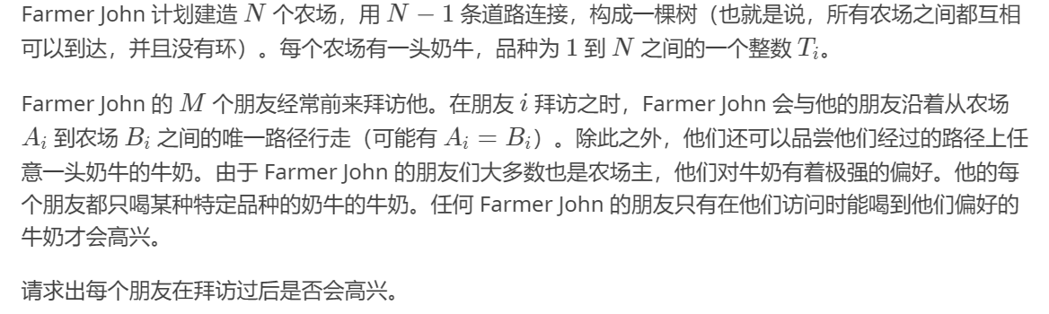
洛谷 P5838 [USACO19DEC] Milk Visits G

Slide 37
Solution

Slide 38
hdu5692 snacks
维护一棵树，有点权，点权有负数，支持两种操作：
1. 单点修改
2. 查询给定 x，求从根结点走到x结点后再走到一个结点y，使得这整条路径的和尽可能大，这条路径必须是简单路径
n,m<=1e5

Slide 39
Solution

Slide 40
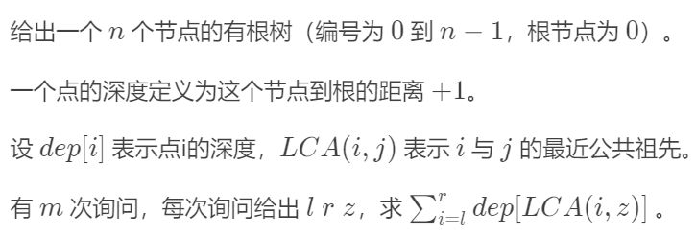
Luogu4211 [LNOI2014]LCA

Slide 41
Solution
首先将查询差分
(l,r) -> (1,r) – (1,l-1)
然后考虑给一个点，怎么求其到一个前缀的点的LCA的深度和

Slide 42
Solution
考虑有一个点x，每次查询y与x的lca的深度
可以将x到根路径+1，每次查询y到根路径和
这样在走到lca之前点权都是0，走到lca后每向上走一步点权都是1，于是答案++
假设有多个点x1,x2,…xn，我们发现每个x对y的贡献都可以用x到根路径+1，查y到根路径和实现
多个点的贡献独立，于是可以把每个x到根路径加，查询时查询y到根路径和

Slide 43
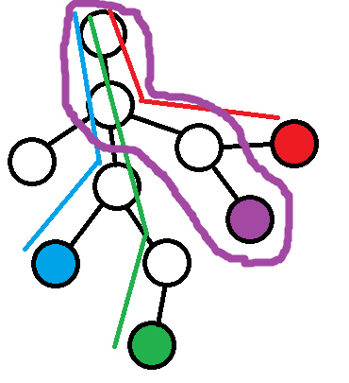
Solution
可以把每个点按顺序依次插入，每次插入把这个点到根的路径++，查询z到这些点各自的lca的深度和即查询z到根路径的和
如图，绿色，红色，蓝色的点被插入，
查询紫色的点
总时间复杂度O(n+mlog^2n)

Slide 44
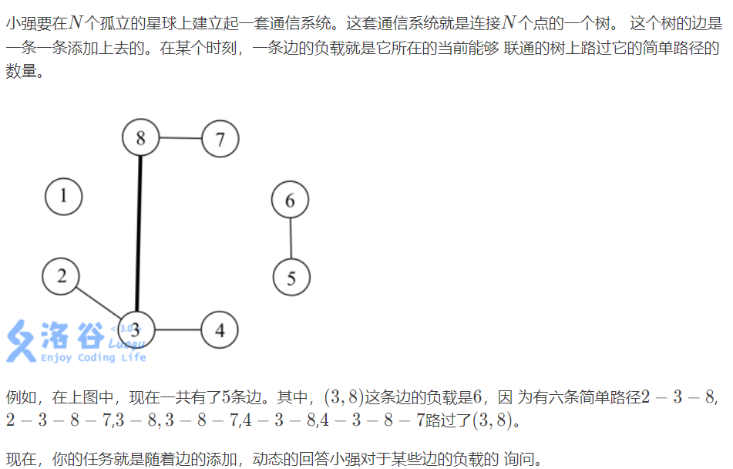
Luogu4219 [BJOI2014]大融合

Slide 45
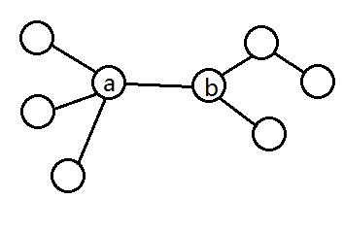
Solution
可以发现每次查询点a，b两端构成的简单路径个数
即等价于a不经过b的子树大小和b不经过a的子树大小的乘积
因为任意左边一个点和右边一个点都有唯一的而且不同的一条路径

Slide 46
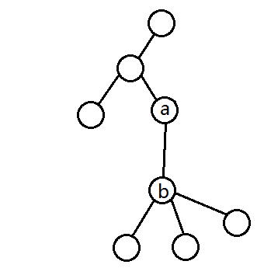
Solution
于是考虑离线，先把这棵树建出来，每个点维护当前连通状态下子树大小
假设a是b的父亲，则a和b之间路径的答案为(a所在联通块大小-b子树大小)* b子树大小

Slide 47
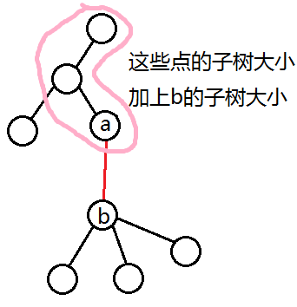
Solution
每个点维护子树大小，用并查集维护每个联通块的大小
则每次连接一条边的时候，等价于把一条链上的子树大小都加上一个值
比如连接a和b就是把：
a所在联通块里面深度最低的那个点到a
这一条链加一个数
深度最低的那个点用并查集维护即可

Slide 48
Solution
问题转换为链加，单点求值
用树状数组轻松维护即可
O( qlogn )

Slide 49
Luogu5354 [Ynoi2017]由乃的OJ
给你一个有n个点的树，每个点的包括一个位运算opt和一个权值x，位运算有&,l,^三种，分别用1,2,3表示。
每次询问包含三个数x,y,z,初始选定一个数v。然后v依次经过从x到y的所有节点，每经过一个点i，v就变成v opti xi，所以他想问你，最后到y时，希望得到的值尽可能大，求最大值？给定的初始值v必须是在[0,z]之间。
每次修改包含三个数x,y,z，意思是把x点的操作修改为y，数值改为z

Slide 50
Solution
如果我们知道每个位经过链上的变化之后变成了什么，那就可以贪心处理了
直接HLD+拆位维护的话是O( nlog^2nlogv )
用静态LCT+拆位维护的话是O( nlognlogv )
实际上不用拆位，可以压位来处理，每次处理所有的0位变成什么，1位变成什么即可
这样复杂度O( nlogn )

Slide 51
[HDU 5709] Claris Loves Painting
一棵树，询问一个点的子树中与其距离不超过d的点有多少种不 同的点权。
n,m<=5e5,d每次给出,5s

Slide 52
Solution1
每个节点维护一个以深度为关键字的数据结构，如线段树
然后从下往上进行线段树启发式合并
因为链分治的复杂度是O( nlogn )，线段树启发式的复杂度是插入一个元素O( logn )的，每次会把一段深度区间进行区间+1
或者对每个颜色维护最浅出现深度，问题变成了有多少颜色出现最浅深度<=d，用一棵平衡树维护即可
所以总复杂度是O( nlog^2n )的

Slide 53
Solution2
因为这个东西只和深度有关，所以使用长链剖分可以O( nlogn )解决

Slide 54
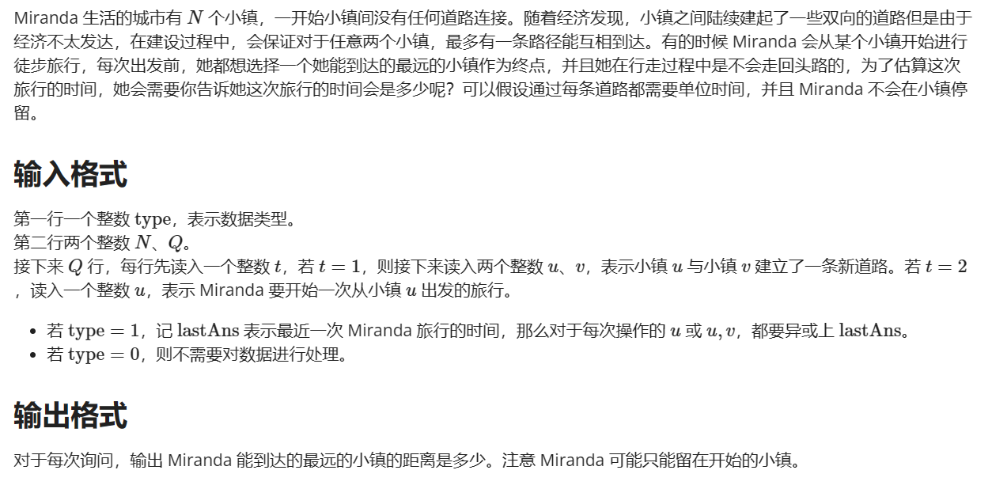
LOJ6038. 「雅礼集训 2017 Day5」远行

Slide 55
Solution

Slide 56
51nod 1766 树上的最远点对
给出一棵 n 个点的树，边权为1，m 次询问，每次给两个 点编号的区间，求从两个区间中各选出一个点能得到的树上最远距离。
就是从[l1,r1]中选一个a，[l2,r2]中选一个b，求max dist(a,b)
n,m<=1e5

Slide 57
Solution
直径的性质：A集合中a到b最远，B集合中c到d最远，这里有很多个直径的话只用选其中一个
则A和B的并集中直径是从这四个点里面选两个构成的
线段树维护区间直径端点即可
总合并次数O( mlogn )，如果使用O( nlogn ) – O( 1 )的rmq
可以做到O( (n+m)logn )，这里不带修改，所以理论上可以做到O( (n+m)α(n) )

Slide 58
Codechef DGCD
给出一棵n个点的点权树，有m次操作： 1、询问一条路径上的GCD，即最大公约数 2、将一段路径上的点权加上d

Slide 59
Solution
在序列上如何维护呢？
gcd( a , b ) = gcd( a - b , b )
将每个位置差分：
b[i] = a[i-1]-a[i]
则a的区间加对应了b的单点修改
a的区间gcd和b的区间gcd（特判端点）相同

Slide 60
Solution
所以我们可以在树链剖分的DFS序上差分，区间加变成了单点修改，就可以维护了，注意需要特判端点
区间 gcd 是O( logn + logv )的
总时间复杂度 O( mlogn(logn+logv) )

Slide 61
Luogu T11738
给一棵n个点的树，有m次查询
每次查询的时候给定a条链和b个子树还有一个值t
把每条链上每个点++，每个子树中每个点++
求树上有多少点值>=t
每次询问独立
n=100000
m=400000
a的和=1500000，b的和=1000000

Slide 62
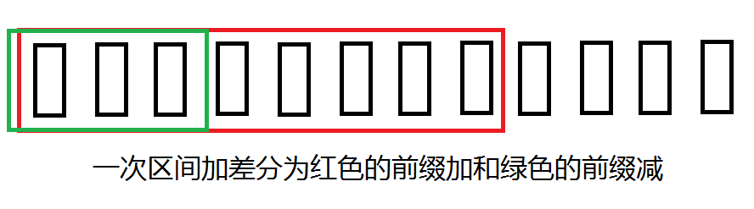
Solution
树链剖分，这样链变成O(logn)个区间，子树变成O(1)个区间
想想怎么不用数据结构维护这个东西
可以先想想差分

Slide 63
Solution
我们肯定不能每次操作都暴力扫这个差分数组，会TLE的
所以我们考虑离散化
可以发现本来所有数都是一样的
进行了一次区间加之后，被加的那个区间和没被加的数值不一样了
但是不会对其他的数造成影响
也就是说区间加只会影响两个端点上的数，而区间中，或者区间外的点中，原本与相邻的点值一样的点还是与其相邻的点值一样

Slide 64
Solution
于是每次把所有差分后的前缀修改拿来排序离散化就可以了
我们可以离线，对每次操作的数一起排序
然后不用快速排序，而使用计数排序或者基数排序
这样时间复杂度变为O( alogn + b )
可以通过100分的数据
这里实际上可以用虚树做到O( a + b )，不过要同时维护链和子树的虚树，然后对每个部分的每段合并起来，比较麻烦

Slide 65
Wannafly 挑战赛 13F
维护⼀棵 N 个结点的⽆根树。 支持两种操作：
1. 在链 (u,v) 的每个点上放⼀个可爱值为 k 的 fafa。
2. 问所有可爱值在 [l,r] 内的 fafa 到点 p 的距离之和。
一个点上可以放多个 fafa。
N,Q≤ 10^5 。

Slide 66
Solution
链插入点？点插入链！
维护⼀个点集，支持加链，询问⼀个点到点集内所有点的距离和
距离和可以用之前讲的方法转化为lca深度和
所以就是链加等差数列，链和

Slide 67
Solution
每次查询是查询可爱值在 [l,r] 内的 fafa 到点 p 的距离之和，也就是点到区间的点集的距离和
所以这里加上一层线段树的分治，用线段树套树链剖分+线段树，或者树链剖分+树套树实现，单次O( log^3n )
可以用高级动态树做到O( log^2n )

Slide 68
Codeforces 757G（弱化版）
给出一棵n个点的树及一个1~n的排列pi，边有边权，有q次操作：
1 l r x 求 ∑dis(p[i],x) , l <= i <= r
2 x swap(p[x],p[x+1])
n,q<=2*10^5，强制在线
时限给大点给个8s，2048MB

Slide 69
Solution
点到集合的dist和之前讲过，可以用点到根加点到根和的方法处理，这个有1log做法，不过用2log的树链剖分+线段树也可以
不带修改的话就可持久化一下线段树，每次询问差分[l,r]=[1,r]-[1,l-1]，然后在两个可持久化线段树的位置上查询
这个swap相邻的操作如何处理？
直接换成修改？
但是这样会多一个log

Slide 70
Solution
注意到我们只swap相邻的两个位置
比如swap了x和x+1的位置，那对1,2,…x-1的可持久化数据结构没有影响，由于有交换律，所以对x+2,x+3,…n的可持久化数据结构也没有影响
可以把x-1的可持久化数据结构插入p[x+1]，作为x的可持久化数据结构
树链剖分O( (n+m)log^2n )，可以做到O( (n+m)logn )

Slide 71
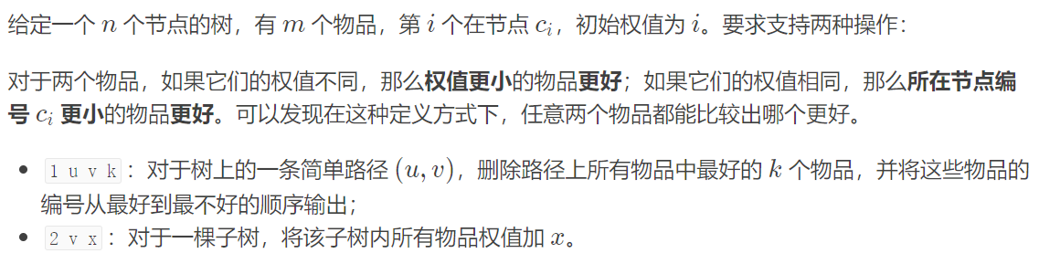
CF696E ...Wait for it...

Slide 72
Solution1
有子树修改和路径查询，于是考虑使用树链剖分+线段树维护
我们发现找出 lim 个最小的，其实可以一个一个找，因为找到的礼物被删除了就不存在了，这里复杂度有均摊保证
于是维护路径最小值就行
线段树叶子节点上要维护一个堆，因为可能有多个物品
总时间复杂度均摊O((n+m)logn)

Slide 73
Solution2
直接静态Top tree
Top tree维护每个簇中连接两个end point的路径的max
每次1操作的时候就是从O(logn)个Top tree节点的路径中取一个max最大的，递归下去删掉，重复多次
叶子上要维护一个堆，因为可能有多个物品
总时间复杂度均摊O((n+m)logn)

Slide 74
Luogu5314 [Ynoi2011]ODT（弱化版）
给一棵树，边权为1，支持：
1.把一条路径上所有点加上k
2.查询距离一个点<=1的所有点的点权kth
n<=2e5，3s
部分分：n<=1e5，k=1之类的

Slide 75
Solution1
暴力
总复杂度O( nm )
期望得分：20

Slide 76
Solution2
对点的度数进行根号分治
度数>sqrt(n)的点有sqrt(n)个，其他点度数都<sqrt(n)
维护所有大点的数据结构
每次修改O( sqrtn * 数据结构复杂度 )

Slide 77
Solution2
查询的时候如果是大点就直接查，如果是小点就是暴力查询一圈
这个是O( sqrt(n) * 数据结构复杂度 )
对两个数据结构都用一个O( sqrt(n) ) – O(1)平衡的分块
于是做到了O( msqrt(n) )的复杂度

Slide 78
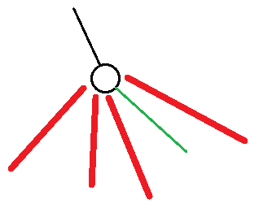
Solution3
考虑链分治
一个点距离<=1的点里面，只有3个可能不是重链头
自己，父亲，轻儿子

Slide 79
Solution3
然后每次查询的时候暴力插入这3个（O(1)个）点
每次修改的时候把一条链上所有重链头的父亲都修改这个重链头的值
于是做到了查询O( logn )
修改O( log^2n )

Slide 80
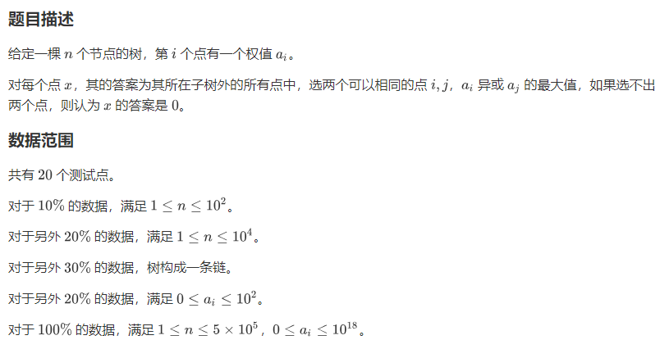
Luogu8511 [Ynoi Easy Round 2021] TEST_68

Slide 81
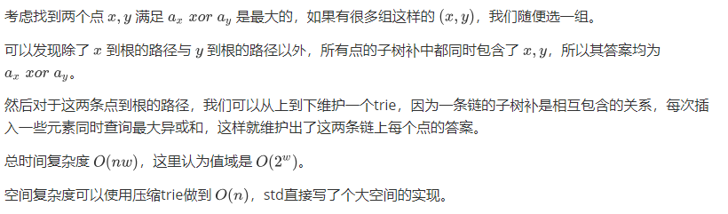
Solution

Slide 82
Luogu4551 最长异或路径
给一棵树，边有边权，求所有链中边权xor和最大的一条链

Slide 83
Solution
这里是边权
可以发现x到y的边权xor和等价于x到根的边权xor和，与y到根的边权xor和，的xor
为什么

Slide 84
Solution
因为xor的性质，一条边被xor两次会自动抵消
可以发现lca到根的路径上每条边都被xor了两次，所以都抵消了
于是使用trie树，维护最大xor和即可

Slide 85
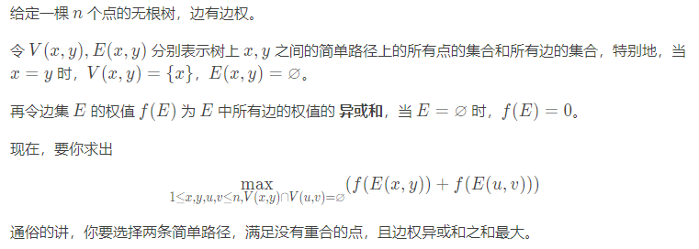
Luogu6072 『MdOI R1』Path
我加强一下，n<=2e6，5s

Slide 86
Solution
边权树的路径xor可以通过树上前缀和变成点权树的两点xor
我们可以发现问题即找出一个点i使得i子树内选两个点的xor加上i的子树外选两个点的xor最大
发现每个点的子树外选两个点最大xor和是可以用上一个题的做法O(nlogn)算出来的，问题在于子树内如果需要计算每个点的答案的话是O(nlog^2n)的
先把每个点子树外的答案算出来，即为f[i]

Slide 87
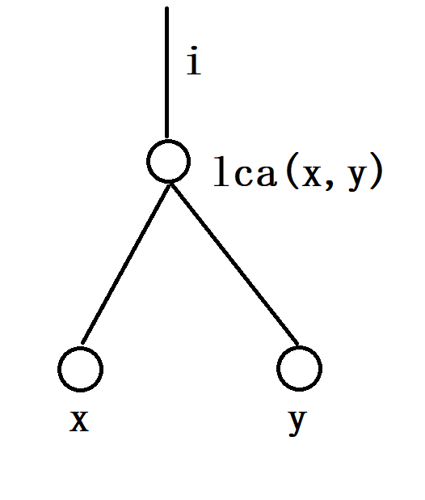
Solution
还是找出全局最大的x xor y
1.x和y都在i子树内，这种情况i一定是lca(x,y)的祖先，求这条路径上最大的f[i]即可

Slide 88
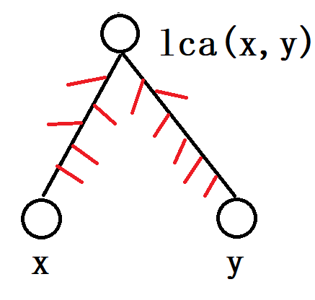
Solution
2.x和y都在子树外，这种情况我们只需要考虑所有x到y路径上的点的所有儿子，因为子树外的答案一定是x xor y了，子树内点越多越优
可以发现这里因为所有儿子构成的子树不相交所以trie插入次数是O(n)的

Slide 89
Solution
3.x在子树内y在子树外，以及对称的情况
这种情况我们从x扫到lca(x,y)算一遍子树内最大xor和，从y扫到lca(x,y)算一遍子树内最大xor和即可
这里插入次数也是O(n)的
总时间复杂度O(nlogn)

Slide 90
LOJ 6276
树，点有颜色，有多少链满足上面的颜色互不相同
每种颜色出现次数<=20，n<=1e5，4s

Slide 91
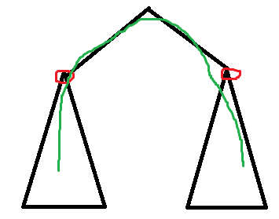
Solution
我们考虑提取出每种颜色
假设这个颜色出现在x和y的位置，如果x和y不构成祖先关系，则DFS序在[lx,rx] x [ly,ry]这个矩形中的所有链都是不可行的

Slide 92
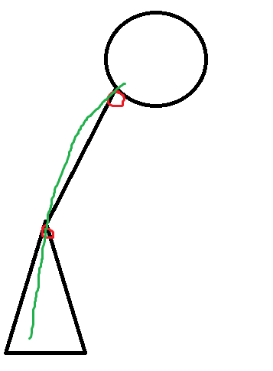
Solution
如果二者构成祖先关系，则这个相当于是一个区间补的形式（就是删除一个子树的DFS序，也可以用O(1)个矩形表示）

Slide 93
Solution
所以我们可以预处理出每种颜色所导致的限制条件，然后问题转换为，给定O( cn )个矩形，求面积并
扫描线维护矩形面积并，总时间复杂度O( cnlogn )

Slide 94
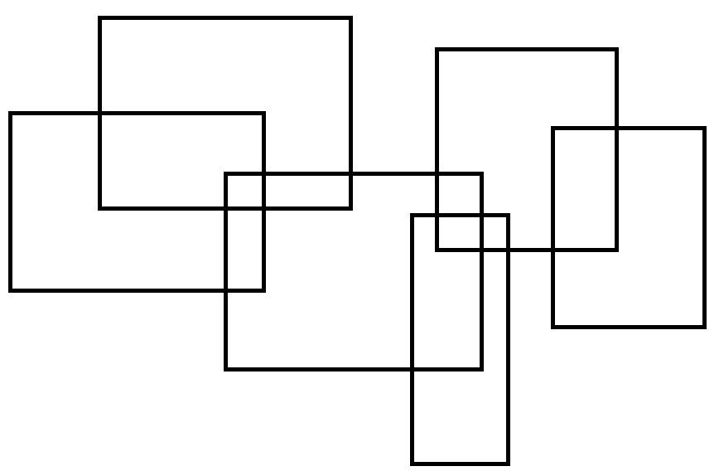
矩形面积并
给定二维平面上的一堆矩形，求矩形面积的并

Slide 95
Solution
先离散化，因为端点个数只有O(n)个
然后扫描线，使用线段树维护：
进入一个矩形的时候区间+1
走出一个矩形的时候区间-1
这一部分中被覆盖的位置就是全局>0的位置
这里每个位置加了个权，就是其对应y轴区间长度
如何维护呢？

Slide 96
Solution
可以发现每个位置都>=0
所以可以用那个维护min和min出现次数的方法维护0位置的个数
总复杂度O( (n+m)logn )

Slide 97
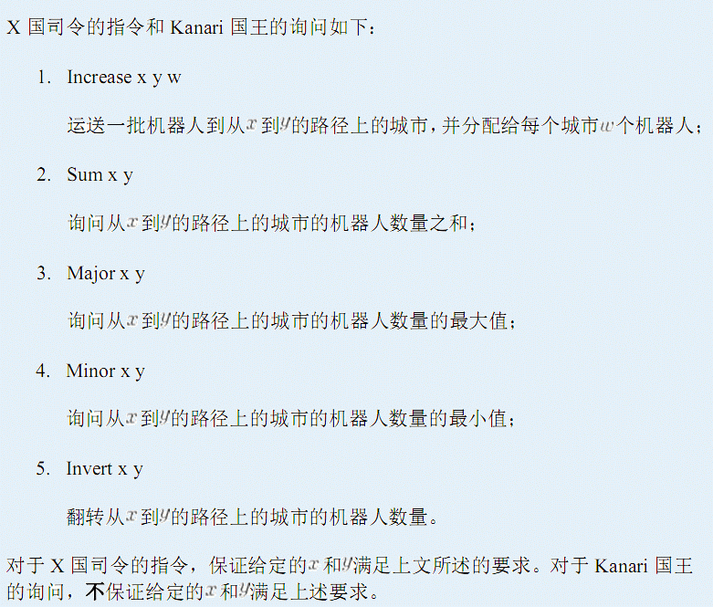
Bzoj3159 决战

Slide 98
Solution1
使用树链剖分，每次操作可以找出logn段DFS序区间
然后使用平衡树维护DFS序，每次即进行O(logn)次分裂合并
然后按顺序拼回去即可
总时间复杂度O(n+mlog^2n)

Slide 99
Solution2
使用两棵lct，一棵lct维护树的形态另一棵维护权值
维护权值的lct其实就是一堆splay，这里不维护任何虚边相关信息，然后在这里打区间翻转标记
这样权值splay上的维护极长重链的节点对应lct上splay维护极长重链的节点
问题是这个东西权值splay区间翻转的时候不交换左右儿子的虚边，形态lct区间翻转的时候交换了，这里势能对不上
网上说这玩意是1log的都证都没证，实际上证不了，都在瞎口胡
又是个1log下界2log上界证不了卡不掉的天坑

Slide 100
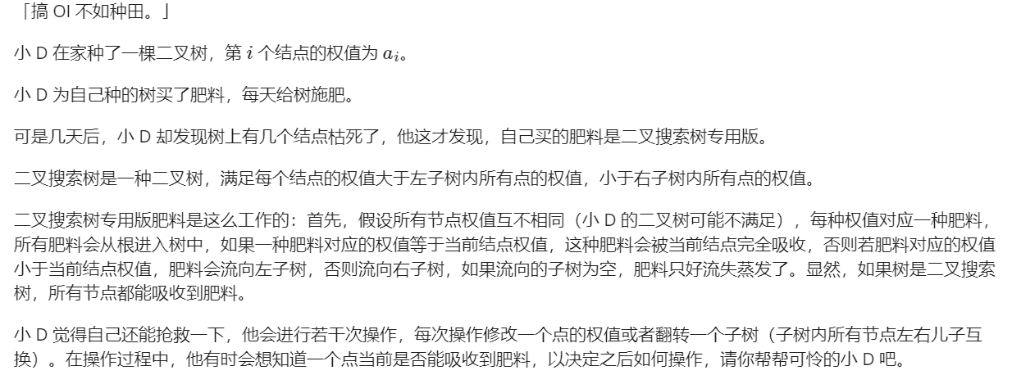
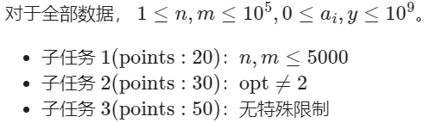
LOJ6498. 「雅礼集训 2018 Day2」农民

Slide 101
Solution

Slide 102
CF536E Tavas on the Path
给定一棵n个节点的树，每条边有边权。
有m个询问，形式为(u,v,l)，求u到v的路径，假设长度为p，第i条边权值为xi，构造一个长度为p的01串s，如果xi>=l，那么si=1，否则si=0。
对于得到的串s，假设它有k段连续的1，第i段长度为pi，那么要你输出所有f[pi]的和，其中f数组一开始就给出。

Slide 103
Solution
将询问的l和树上权值一起离线
问题变为单点0变1，查询链上每个极长1段的f和
考虑使用静态LCT，这样只用合并logn段，每段维护出内部的答案以及两端的极长1个数，合并的时候算一下父亲节点除两端以外内部的f和
总时间复杂度 O((n+m)logn)

Slide 104
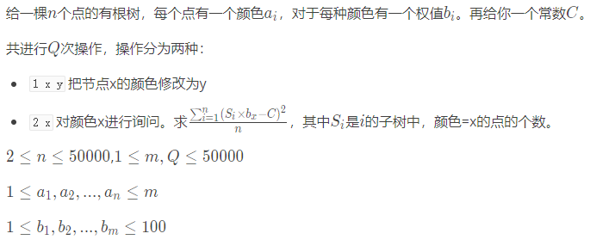
CF960H Santa's Gift

Slide 105
Solution
对每个颜色开一棵Top tree（其实静态LCT维护子树就行）
每个颜色x，每个节点i维护子树中x出现次数，每次修改对应于一次链加
每次修改颜色的时候对应于O(1)个颜色的Top tree上的O(1)次修改
将式子展开后发现需要维护全局平方和，和
总时间复杂度O(n+qlogn)

Slide 106
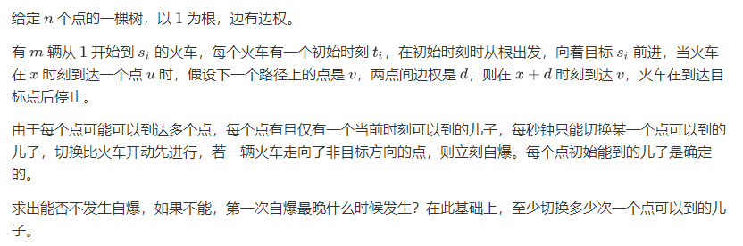
CF1344E Train Tracks

Slide 107
Solution
考虑对每个点，维护出到其的所有火车的时刻
对原树进行启发式合并的过程
对重儿子维护一个全局标记，将每个轻儿子的数据结构加上一个边权，合并进来
如果在最终合并出的数据结构中，有x为y的前驱，且x和y来自于不同的儿子，则在[x+1,y]时刻中必须进行一次切换，不然就会爆炸
启发式合并过程的复杂度：
使用平衡树是O(n+mlognlogm)，vEB树是O(n+mlognloglogm)
（实际上我觉得是O(n+mlogmin(n,m)loglogm)）

Slide 108
Solution
可以发现上述的约束条件是充分必要条件
启发式合并导致总共有O(mlogmin(n,m))个时间段区间
问题转换为给定一个序列，有一些区间，将序列的每个位置分配给包含其的某个区间，使得每个区间均被分配一个位置
扫描线从左到右扫序列，使用数据结构维护当前没有处理的区间里最靠左的一个右端点，问题即转换为插入删除查询前驱
使用平衡树可以做到1log，有O(mlogmin(n,m))次修改
使用vEB树可以做到：
总时间复杂度O((n+mlogmin(n,m))loglogm)

Slide 109
Solution
如果这里的时间t=n的话有个更好复杂度的做法
可以发现，若最后的时间段数>2n，则一定出现爆炸
因为每秒只能切换一次，故总共最多切换n次
如果只是验证可行性的话，则时间段数>2n时直接输出NO
这样可以限制时间段数O(n)
然后我觉得可以用splay启发式合并证O(n+mlogm)的启发式合并的复杂度
这样时间复杂度可以优化为O(nloglogm+mlogm)

Slide 110
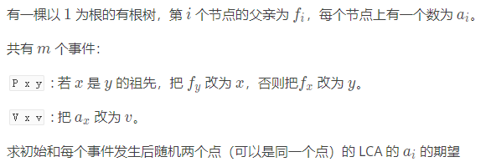
CF482E ELCA

Slide 111
Solution
考虑i点对答案的贡献，即为(i子树内点数平方-每个儿子子树内点数平方)*a[i]
问题即换根，修改点权，维护每个点子树内点数平方，以及每个点每个儿子子树内点数平方
前者考虑a[i]x^2与a[i](x+y)^2的差分是2a[i]xy+a[i]y^2，每次修改即链上每个位置的答案加上2y*a[i]x和y^2a[i]，打个标记可以维护
如果使用LCT维护子树的方法后者和前者可以类似维护
总时间复杂度O(n+mlogn)

Slide 112
未公开题目
给一棵二叉树，每个点有一个条件，条件形如 <a，>a，a 是整数
每次询问从一个点 x 开始，初始有一个数 y，如果 y 满足 x 节点的条件，则 y 走到 x 的左儿子，否则走到 x 的右儿子
每次还可能修改一个点的 a 和对应的条件
求最后走到哪个点

Slide 113
Solution
这种向下找路径的题有一种通用的二分形式
对树进行树链剖分，考虑如何判断 y 能不能走过一条路径，而不在走这条路径的过程中走到其他节点上
每条边可以看作是判断 y 是在一个区间中，可以通过维护这条路径的区间的交来判断 y 是否满足条件
二分的方式是向下每次走重链，如果重链可以走完，则走到一个叶子，否则二分在重链的哪个位置换到轻边，因为每走一次轻边后子树大小减半，所以上述二分过程进行 O(logn) 次
树链剖分可以改成更复杂的树分治，比如 LCT
总时间复杂度 O(n+mlogn)，树链剖分会多个 logn

Slide 114
Meta Hacker Cup 2022 Final Round D
字符集是小写字母
给你一棵 n 个点的树，每条边是一个字符，一个点的所有相邻边边权不同
有 m 次询问，每次询问给出点 x 和字符串 S，S 中不包含相同字符，有修改会修改一条边的权值
从 x 点开始，每次 对与 x 点相邻的边，对这些边找出其边权在 S 中出现的位置，找出边权出现位置最靠前的边，然后走过去
每次询问走过的边直接从树上删除，一条边正反方向算同一条边，也就是说没法 x -> y -> x
这个过程会停机，你需要输出在哪个点停下来，询问之间独立

Slide 115
Solution
首先我们可以发现走的路径一定是树上一条链，并且是从 x 先走到一个祖先，然后走到一个叶子，因为不能经过重边
考虑对字符串 S，一条链 (x,y) 如何判断是否能从 x 走到 y，中途不换边
对字符串 S，我们只需要考虑两两字符的先后顺序
考虑每一步，如果链上对应的边比连出去的其他边在 S 中更靠前，这一步走完之后就还在链上，否则就不在链上了

Slide 116
Solution
构造一个数组 f[i][j] = 1 表示第 i 个字符在 S 中出现比第 j 个字符更靠前，f[i][j] = 0 表示相反的信息
对每个点 x，构造 g[x][i][j] 表示表示第 i 个字符在 x 相邻的边中出现比第 j 个字符更靠前，g[x][i][j] = 0 表示相反的信息
对路径 (x,y)，如果路径上所有位置 k 的 g[k][i][j] 都比 f[i][j] 小，则这条路径是可以在字符串 S 的条件下走出的，否则是不行的
于是我们可以计算这条路径上的 g[k][i][j] 的或，变成一个分治信息
用树链剖分或者更优的树分治方法维护，比如 LCT

Slide 117
Solution
当构造出高效判断一条链的方法后，可以在树上二分来得到我们想要的答案
对原树进行树链剖分，向上走的部分可以每次跳重链，如果重链算出来可以走，那就走，否则代表分界点在重链上，于是在重链上二分来找到分界点，这个分界点就是向上到的最远点
然后向下每次也是走重链，如果重链可以走完，则走到一个叶子，否则二分在重链的哪个位置换到轻边，因为每走一次轻边后子树大小减半，所以上述二分过程进行 O(logn) 次
链或的信息可以用 bitset 压位计算
总时间复杂度 O((n+(n+m)logn)Σ^2/w)，树链剖分会多个 logn

Slide 118
CF1017G The Tree
给定一棵树，维护以下3个操作：
1 x表示如果节点x为白色，则将其染黑。否则对这个节点的所有儿子递归进行相同操作。
2 x表示将以节点x为root的子树染白。
3 x表示查询节点x的颜色。

Slide 119
Solution
这个3操作的答案实际上只受到其上方祖先的1,2操作影响
若没有2操作，考虑每次查询x时，我们实际上是在找x的祖先中，是否有一个祖先y，满足y到x的链上1操作次数比链长度大
记a[x]表示x被1操作了多少次
即是否存在x的祖先y，满足x~y的a的和>dep[y]-dep[x]
这个可以在树链剖分上二分，维护一下区间中每个后缀的(a[i]-1)的最大值与和即可O(logn)解决，树链剖分是O(log^2n)的

Slide 120
Solution
考虑对子树x进行2操作
在子树x内的1操作可以全部进行暴力清空，均摊次数O(m)
在清空子树x内的1操作后，第一种可能是x的父亲此时为白色，这种情况则问题已解决
第二种可能是x的父亲此时为黑色

Slide 121
Solution
这种情况中，有可能x的祖先中上述后缀最大值y>0，导致子树内深度<=y的点被认为是黑色的，实际上应当是白色的
此时子树内的节点查询其上方1操作最深延伸到多少时得到的都是同一个值dep[x]+y，而期望为dep[x]
于是求出这个y，进行一次子树减即可
总时间复杂度O(n+mlog^2n)
可以做到O(n+mlogn)

Slide 122
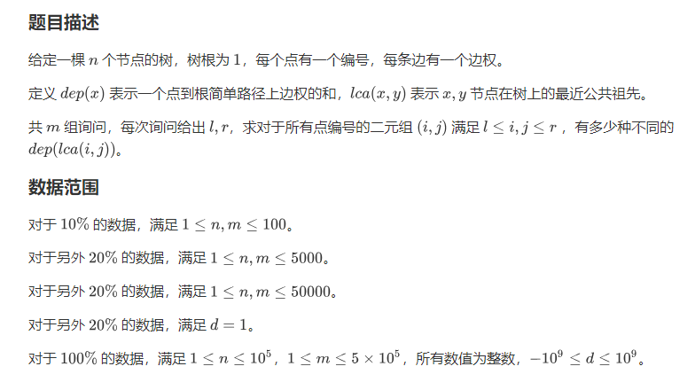
Luogu7880 [Ynoi2006] rldcot

Slide 123
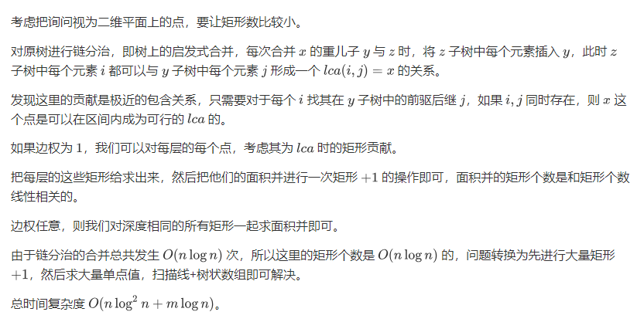
Solution

Slide 124
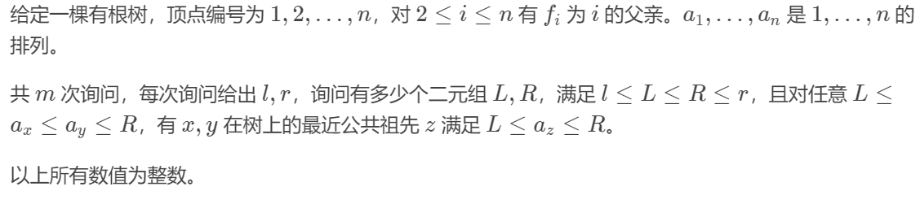
Luogu8528 [Ynoi2003] 铃原露露

Slide 125
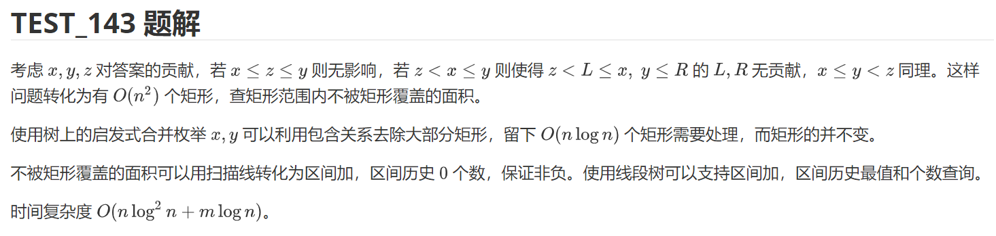
Solution

Slide 126
CF1062E Company

Slide 127
Solution

Slide 128
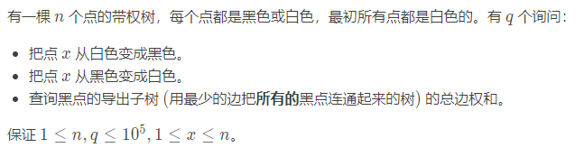
CF176E Archaeology

Slide 129
Solution
这种直接用Top tree重拳出击就行
讲个阳间做法
一个点集的两两连通最小边集，就是将这个点集所有点按照DFS序排序后，相邻两两点距离和（注意第一个点与最后一个点相邻）
这个对应了树的欧拉回路，直接记这个性质就行

Slide 130
Solution
然后我们实际上可以用一个set来维护
插入的时候按DFS序插入，set维护前驱后继
每次只需要查O(1)次两点间距离和
O(n+mlogn)
如果使用vEB树来维护前驱后继，因为DFS序值域是n
所以总时间复杂度为O(n+mloglogn)

Slide 131
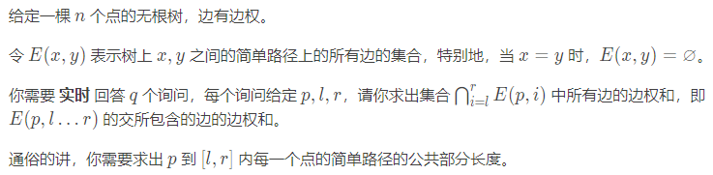
Luogu6071 『MdOI R1』Treequery

Slide 132
Solution
考虑询问的时候p和区间点集S的关系
这个可以通过查子树中编号在[l,r]内的点数实现，随便搞个可持久化线段树就行
1.S全部在p子树内，这种情况下就是查询区间点的lca，找出dfs序最小和最大的即可
2.S在p子树内与子树外都有点，这种情况下答案为0

Slide 133
Solution
3.S在p子树外，这种情况下我们相当于要找到p最近的祖先q，满足q在S的虚树上，或者q子树包含了S
这两种情况分别对应p和S的虚树在q的不同子树中，或者p在S的虚树下方
第一种情况我们求S的虚树的lca，然后和p求lca即可
第二种情况我们相当于把p插入了S点集中，求虚树变化量
这里我们找到DFS序为p的前驱后继的点，算距离即可
总时间复杂度O((n+m)logn)

Slide 134
山东省队集训2019的题
给一棵n个点的树，给m条树上路径，编号为 1...m
有q次询问，每个询问给出l,r，求所有编号在 [l,r] 中的路径的并的边权和

Slide 135
Solution
考虑扫描线扫编号，数据结构维护每条边最近一次被染色的时间
即枚举x=1…n，然后将第x条路径上所有边的最近修改时间修改为x，相当于链染色
询问[l,r]的答案的时候，即当扫描线x=r时询问树上有多少边修改时间>=l
这里使用LCT的access均摊可以证明操作次数是O((n+m)logn)次的
总时间复杂度O((n+m)log^2n+qlogn)
使用启发式合并方法也可以类似的做，LCT也可以换成树链剖分，记录每条重链的覆盖情况

Slide 136
THUSC2022 D1T4 字符树

Slide 137
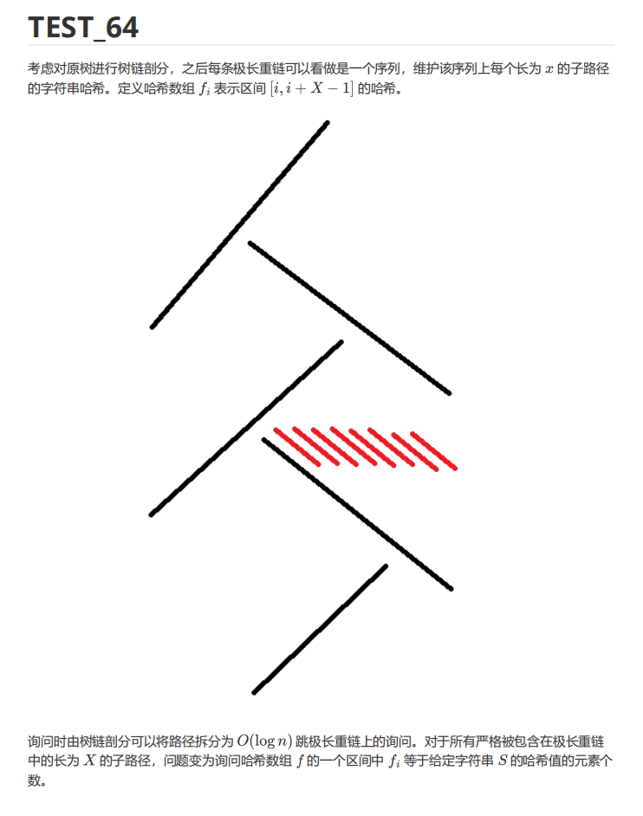
Solution

Slide 138
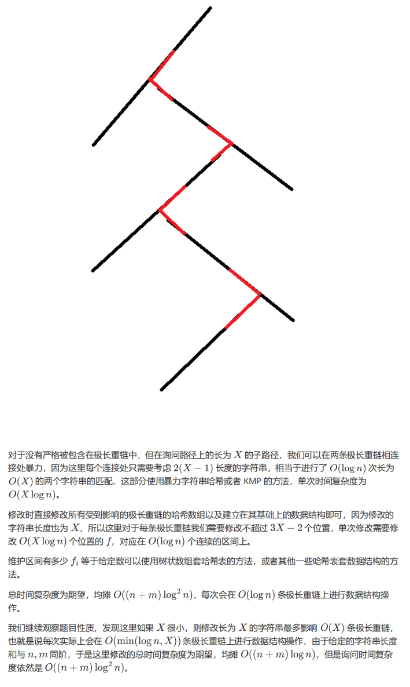
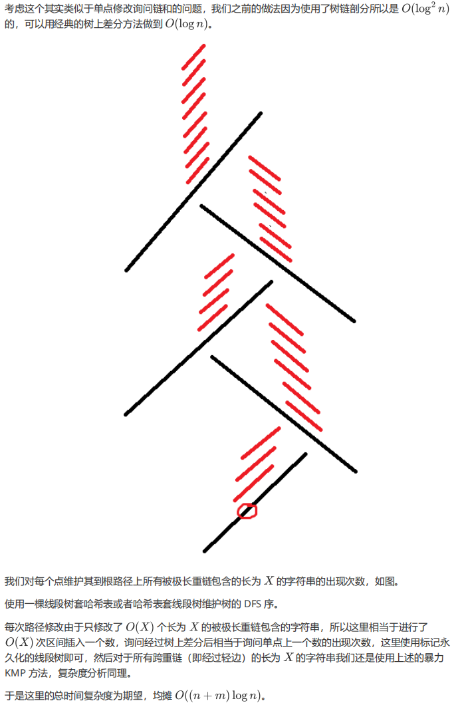
Solution

Slide 139
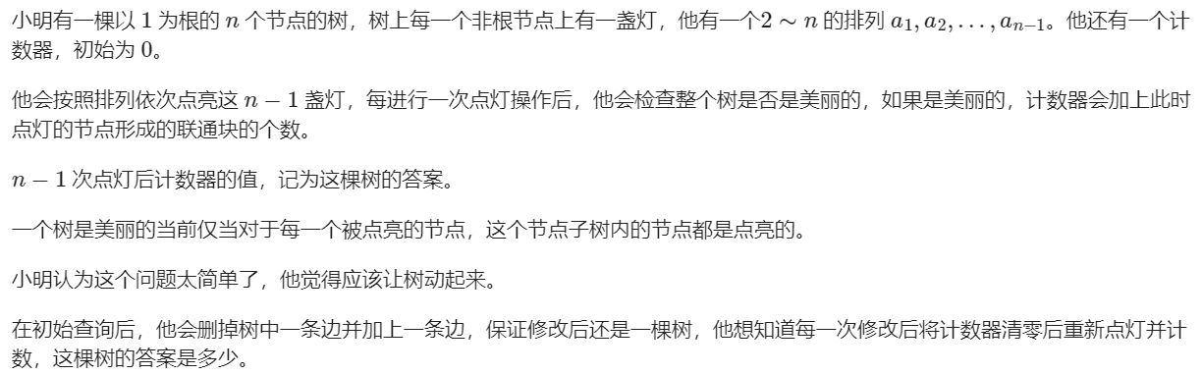
LOJ3676. 「北大集训 2021」小明的树

Slide 140
Solution
考虑转换一下条件
所有被点亮的点子树都被点亮 等价于 所有没有被点亮的点构成树上的一个连通块，且这个连通块包括根节点

Slide 141
Solution
如何确保所有未点亮的点构成一个连通块？
连通块计数可以用点数减边数实现，于是这个条件等价于 [未点亮的点-两边都未点亮的边 == 1]
如何统计连通块个数？
连通块计数可以用点数减边数实现，于是我们需要统计 点亮的点-两边都点亮的边
这里还得特判根节点，不过不重要

Slide 142
Solution
使用数据结构维护一个序列，表示按顺序点亮时每个时刻的信息
维护 a[i] 表示 i 时刻的（未点亮的点-两边都未点亮的边-1）
维护 b[i] 表示 i 时刻的（点亮的点-两边都点亮的边）
有性质是 a[i] >= 0（连通块个数 >= 1）
边都点亮的最早时刻是两边的点被点亮的时刻取 max，未被点亮的最晚时刻是两边的点被点亮的时刻取 min-1

Slide 143
Solution
link cut 带来的修改是每次影响 O(1) 个点和边被点亮和未被点亮的时间区间
于是每次需要进行的修改是对 a 序列进行 O(1) 次区间加减，对 b 序列进行 O(1) 次区间加减，询问是所有 a[i]==0 的 b[i] 的和
这里因为保证 a[i]>=0，所以可以直接线段树维护区间 a[i] 的 min，以及所有区间 min 位置的 b 的和。
总时间复杂度 O(n+mlogn)

Slide 144

Thanks for listening

